Slide 1





其他開放資料1
其他開放資料2
政府開放資料平台
IPGOD
前處理
資料倉儲
使用者呈現端
資料擷取引擎
管理工具
元件中介資料庫
視覺分析
分析端
索引資料庫
資料操作
分析匯入引擎
資料倉儲
data flow
info flow
service
國網中心大資料平台
專屬工作空間

Slide 2
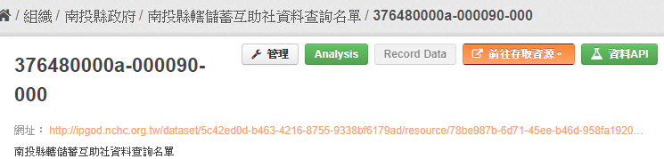

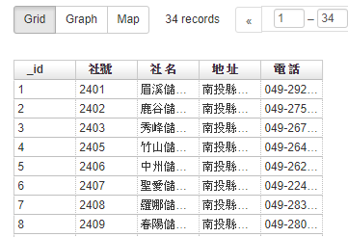
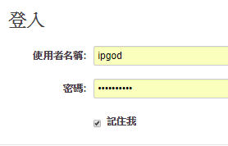


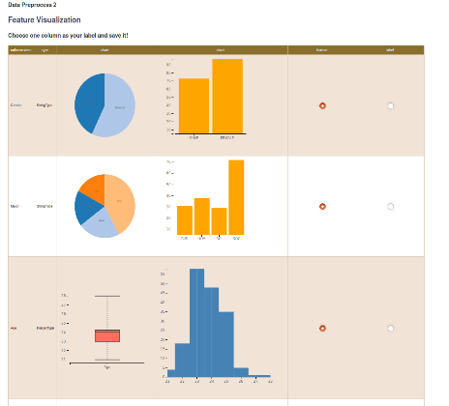
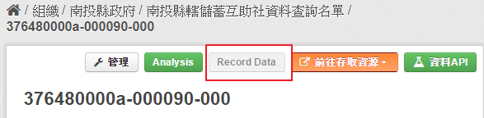
資料已下載於本地且有多種操作功能
資料在地化
及時預覽
檔案匯入nchc大資料平台
即時視覺化分析
權限管理
服務監控
可設定資料瀏覽的權限
資料即時預覽
程序監控網頁
視覺化分析平台
可透過ipgod agent 將您喜愛的資料集自動匯入 braavos平台

Slide 3
政府開放資料彙整平台 (IPGOD)
使用者呈現端
全文檢索搜尋
帳號管理
資料預覽
線上分析試算
前處理
自動抓取
自動更新
標準化
過濾
資料倉儲
屬性標註
分類儲存
函式庫支援
歸檔
分析端
索引
分類
語意分析
中文斷詞
檔案格式解碼
國網中心大資料分析平台
專屬工作空間

Slide 4
政府開放資料彙整平台 (IPGOD)
前處理
自動抓取
自動更新
標準化
過濾
分析端
索引
分類
語意分析
中文斷詞
檔案格式解碼
使用者呈現端
搜尋檢索
帳號管理
資料預覽
線上分析試算
資料倉儲
屬性標註
分時分類儲存
函式庫支援
歸檔

Slide 5
問題 | 解法 | 預計支援
網站僅提供連結，不真正存放資料 | 統一存放於彙整平台中 | O
各地資料主機服務不穩定 | 平台服務主機將放置於國家高速網路中心機房 | O
無過往資料 | 資料抓取後依時間存放 | O
編碼格式不統一 | 標準化、轉碼 | O
檔案格式眾多 | 分類存放、資料過濾 | O
無資料預覽 | 提供資料預覽與分析試算 | O
不提供分析主機 | 快速將資料匯入國網中心大資料平台 | 註1
註1：國家高速網路中大資料分析平台的帳號開通與計算服務為付費購買項目，不包含在此工具之內。
註2：實際包含功能以軟體說明書為主

Slide 6
程式初始啟動時間點
時間軸
History DataSets
Update DataSets
前處理
取得過往資料清單集
取得更新資料清單
資料擷取引擎
續傳程序判定
更新時間判定
資料擷取
資料落地處理
原始檔案
分析端
判讀待處理檔案清單
管理工具
分析匯入引擎
中介資料庫
解析檔案
資料倉儲
資料匯入

Slide 7
Opendata 擷取引擎
擷取資料並轉碼；比對舊有與目前清單，自動找出新增資料，以加入抓取清單
OpenData 擷取引擎
Data1
資料倉儲
自動
抓取
解壓縮
轉碼
依分類存放
Data2
管理工具
中介資料庫

Slide 8
計畫 - 注意事項
計畫主持人須符合資格
計畫類型及申請 : 單一整合型計畫 (院部)
申請期限 : 4/1
計畫執行期間 :自105 年7 月1 日至106 年6 月30 日止
計畫類別為「一般型研究計畫」…
Notes:
申請資格：符合本部補助專題研究計畫作業要點之申請機構及計畫主持人與共同主
持人資格者。
； 計畫歸屬為「工程司」； 學門代碼為「E9827-政府巨量資料技術工具研發計畫」。

Slide 9
計劃書 - 注意事項
計畫團隊於巨量資料技術之相關經驗與能力
擬開發技術工具之技術定位
擬開發技術工具之研究開發方法
25 頁為限， 請以中文撰寫
技術發展路程圖、評量指標及查核點，以作為期中與期末查核之依據。
本計畫每人限提一件

Slide 10
評審標準
前瞻性
原創性
研究方法之可行性
應用價值
計畫執行規劃 (技術發展路程圖、評量指標及查核點等)、
軟體程式源碼開放
提供佈署於國網中心資料分析平台之規劃
計畫主持人與研究團隊之相關經驗與計畫執行能力
申請經費之合理性

Slide 11
timeline
3/18
3/23
4/1
4/20
初版完成
送交中心審查
院部核備
上傳到科技部網站
院部 :
中英摘要、動機背景、目的、方法、執行進度(甘特圖)、KPI、預期效益
科技部 :
全部 ( 以上 + 主持人、人員、金額、… )

Slide 12
Current status
Target : 擷取與管理工具 - 150萬
人員 : (steven) , thomas, jimmy, peggy, waue
中英摘要
動機背景
目的
方法
執行進度(甘特圖)
KPI
預期效益
巨量資料擷取與管理技術工具
巨量資料分析技術工具
巨量資料視覺化呈現技術工具

Slide 13
資料分析引擎
資料索引
分類

Slide 14
資料操作
使用者可在該網站 挑選多筆所需資料、時間長度，再一次匯入 使用者在大資料分析平台 的 家目錄中

Slide 15
視覺分析
用各種視覺化元件庫呈現

Slide 16
資料儲存
按照分類、資料名稱、日期 進行分類
統一編碼以利分析

Slide 17
管理工具
管理資料倉儲
管理中介資料
管理索引資料

Slide 18
Backup

Slide 19
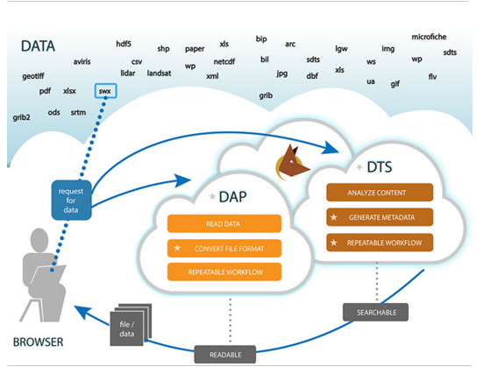

Slide 20









IPGOD
Play
hue
使用者呈現端
R Shiny
R
NoSQL
Solr
資料倉儲
Nutch
Hive
分析端
前處理
Spark
Yarn
HDFS2
系統層

Slide 21
政府開放資料平台
IPGOD
前處理
資料倉儲
使用者呈現端
Opendata 擷取引擎
索引資料庫
管理工具
中介資料庫
統計分析
元件庫
視覺分析
分析端
資料分析
引擎
資料倉儲
資料操作
國網中心大資料平台
專屬工作空間

Slide 22
政府開放資料彙整平台 (IPGOD)
使用者呈現端
全文檢索搜尋
帳號管理
資料預覽
線上分析試算
前處理
自動抓取
標準化
轉碼
解壓縮
過濾
資料倉儲
屬性標註
分時分類儲存
函式庫支援
歸檔
分析端
索引
分類
語意分析
斷字斷詞
檔案格式解碼
國網中心大資料分析平台
專屬工作空間

